Slide 1

Звіт про наукову роботу за 2025 рік
Кафедра географії,
методики її навчання
та туризму

Slide 2
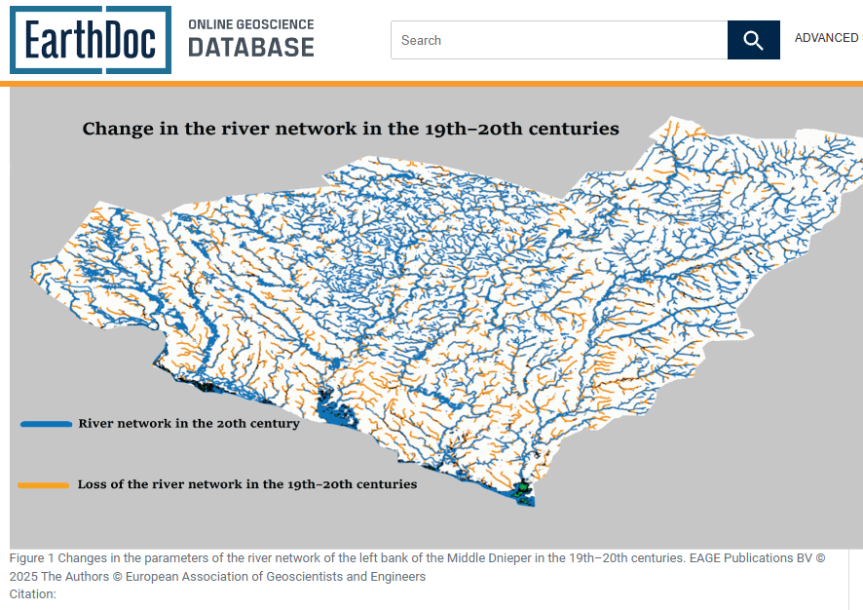

Статті в Scopus
1. Samoilenko V., Bilous L., Dibrova I., Grynova M., Vishnikina L. (2025). Geospatial Model Assessment of Anthropization Extent for Aquatic-Terrestrial Landscapes. European Association of Geoscientists & Engineers. Conference Proceedings, 18th International Scientific Conference Monitoring of Geological Processes and Ecological Condition of the Environment', Apr. 2025, Volume 2025: 1-5. https://doi.org/10.3997/2214-4609.2025510031
2. Sarnavskyi S. P., Grebin V. V. The hydrographic network of the left bank of the Middle Dnipro: historical dynamics and current state // 18th International Conference Monitoring of Geological Processes and Ecological Condition of the Environment. — European Association of Geoscientists & Engineers, 2025. — P. 1–5. DOI: 10.3997/2214-4609.2025510113.

Slide 3
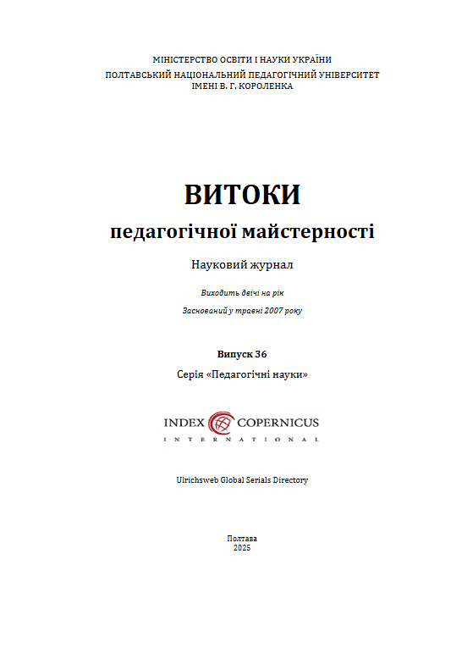
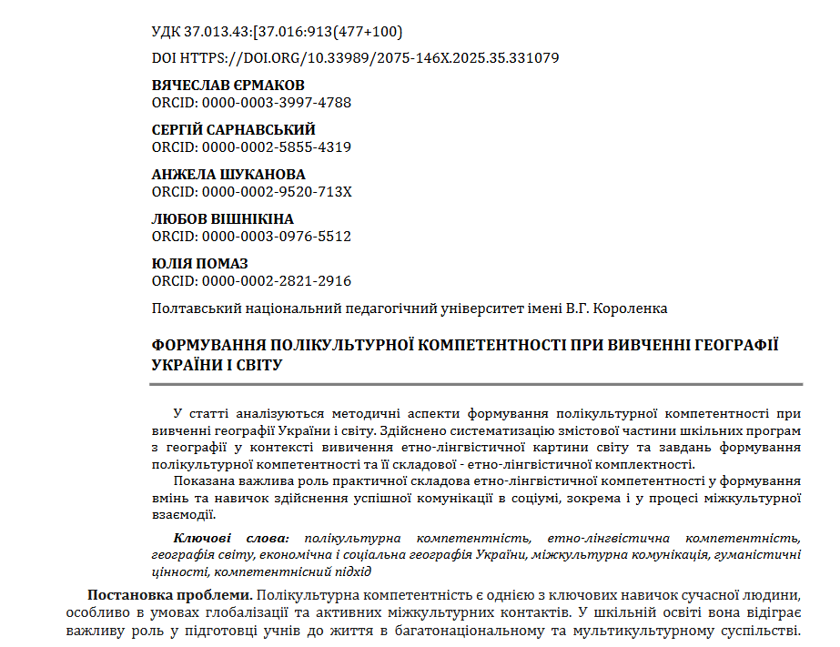
Публікації у фахових виданнях,
внесених до баз даних Index Copernicus:
Єрмаков В., Сарнавський С., Шуканова А., Вішнікіна Л., & Помаз Ю. (2025).
Формування полікультурної компетентності при вивченні географії України і світу.
Витоки педагогічної майстерності, (35), 107–112. https://doi.org/10.33989/2075-146x.2025.35.331079

Slide 4
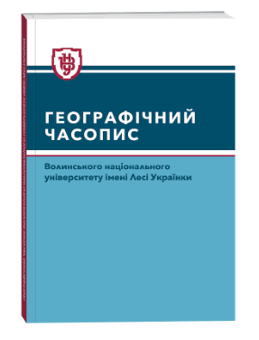
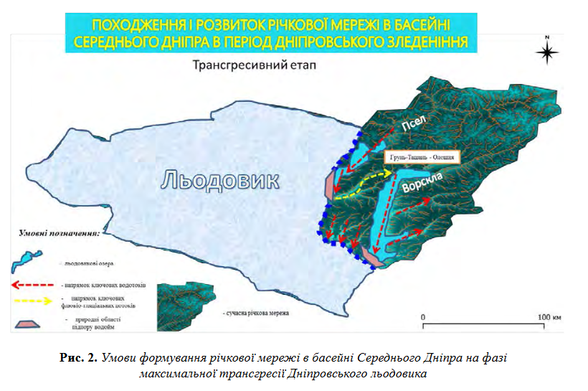
Публікації у фахових виданнях,
внесених до баз даних Index Copernicus:
Сарнавський С., Закалюжний В., Гребінь В., Єрмаков В., Копилець Є.
Походження та розвиток річкової мережі в суббасейні Середнього Дніпра в антропогеновий період. Географічний часопис Волинського національного університету імені Лесі Українки. 2025. № 5. С. 44-56. URL: https://doi.org/10.32782/geochasvnu.2025.5.04

Slide 5
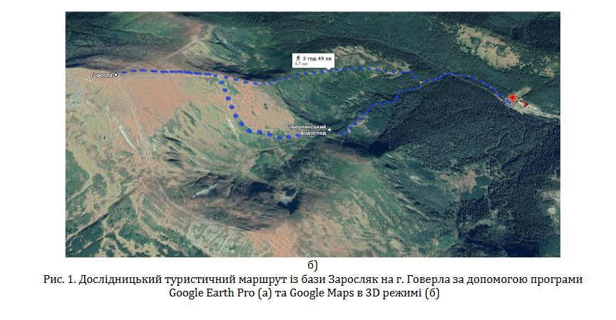
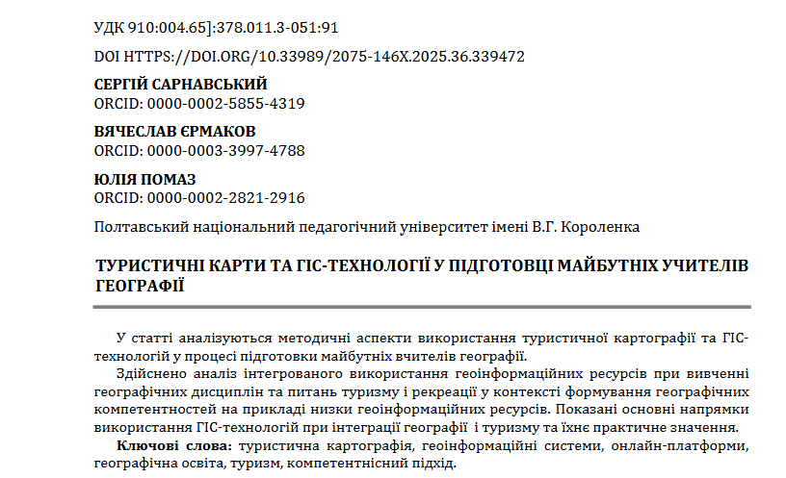
Публікації у фахових виданнях,
внесених до баз даних Index Copernicus:
Сарнавський С., Єрмаков В., & Помаз Ю. (2025).
Туристичні карти та ГІС-технології у підготовці майбутніх учителів географії.
Витоки педагогічної майстерності, (36), 206–211. https://doi.org/10.33989/2075-146x.2025.36.339472

Slide 6
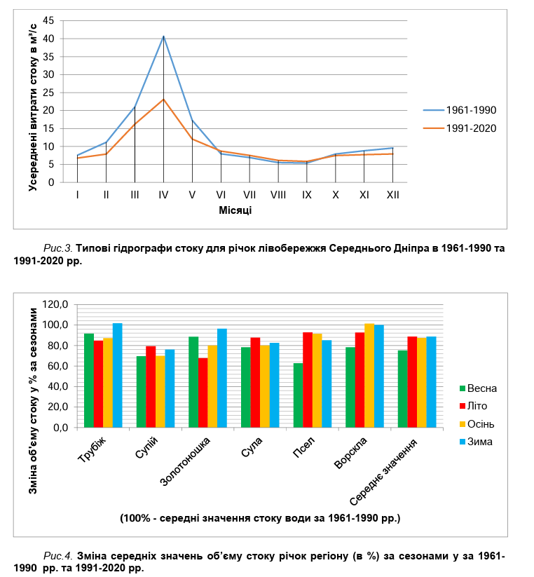
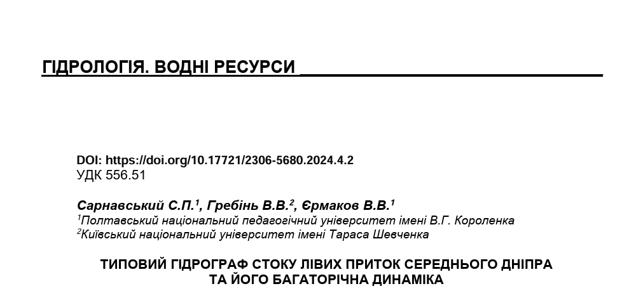
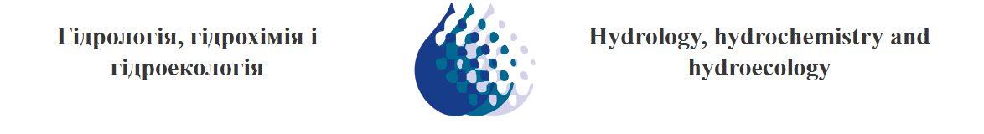
Публікації у фахових виданнях категорії Б
(за профілем кафедри):
Сарнавський С.П., Гребінь В.В., Єрмаков В.В.
Типовий гідрограф стоку лівих приток Середнього Дніпра та його багаторічна динаміка //
Гідрологія, гідрохімія і гідроекологія, 2024. № 4(74). C. 23-30.
DOI: https://doi.org/10.17721/2306-5680.2024.4.2.
(Примітка - журнал вийшов у січні 2025 року)

Slide 7
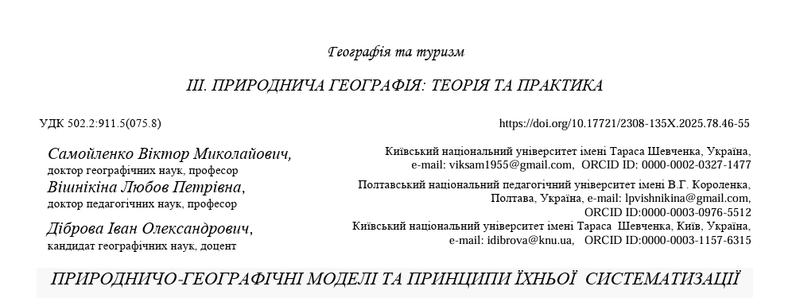

Публікації у фахових виданнях категорії Б
(за профілем кафедри):
Самойленко В. М., Вішнікіна Л. П., Діброва І. О.
Природничо-географічні моделі та принципи їхньої систематизації. Географія та туризм. 2025,
№ 78. С. 46-55. https://doi.org/10.17721/2308-135X.2025.78.46-55

Slide 8
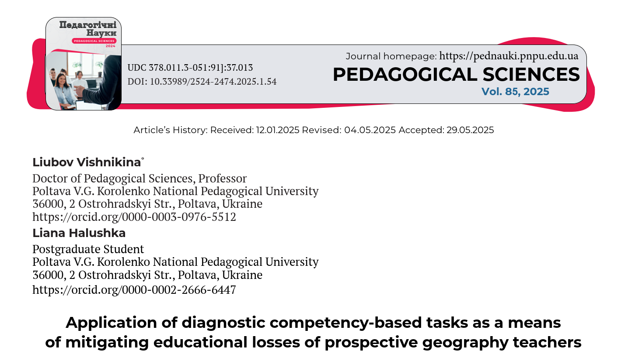
Публікації у фахових виданнях категорії Б
(за профілем кафедри):
Vishnikina, L., & Halushka, L. (2025). Application of diagnostic competency-based tasks as a means of mitigating educational losses of prospective geography teachers . Pedagogical Sciences, (85), 54–65. https://doi.org/10.33989/2524-2474.2025.1.54

Slide 9
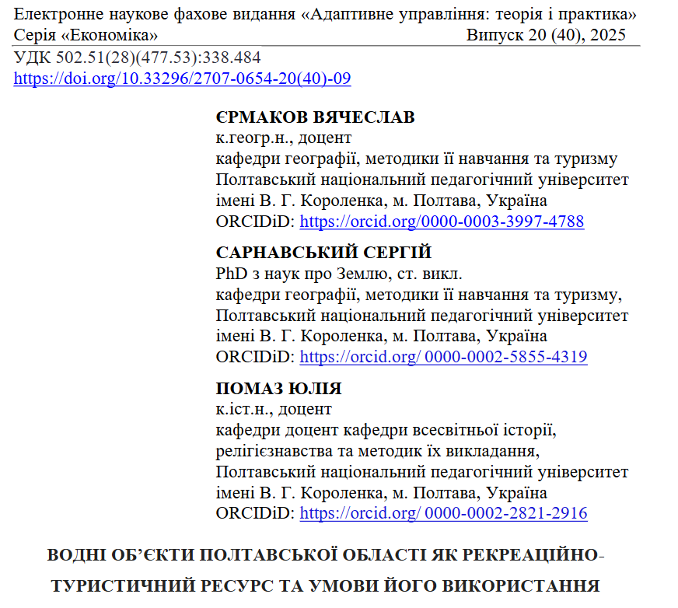
Публікації у фахових виданнях категорії Б
(за профілем кафедри):
Єрмаков, В., Сарнавський, С., Помаз, Ю. Водні об’єкти Полтавської області
як рекреаційно-туристичний ресурс та умови його використання. Адаптивне
управління: теорія і практика. Серія Економіка, 20 (40). 2025. URL:
https://doi.org/10.33296/2707-0654-20(40)-09

Slide 10
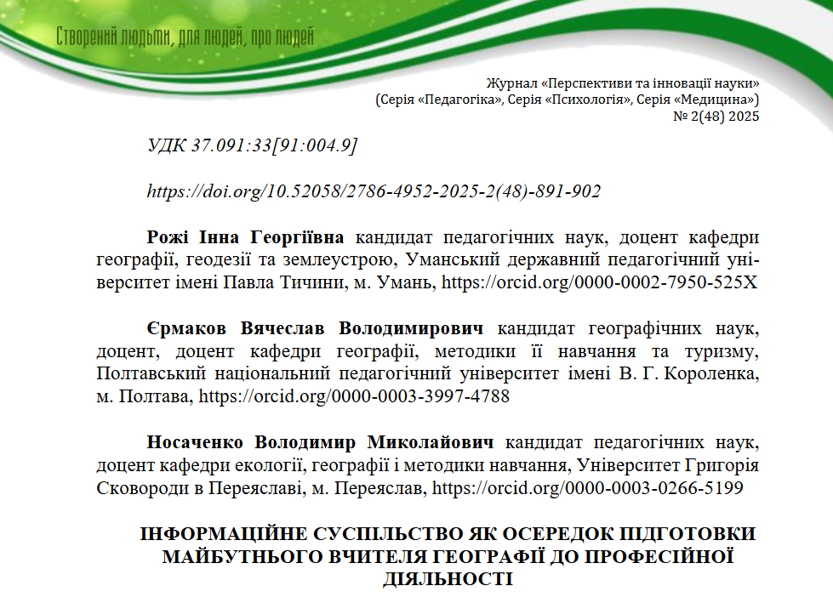
Публікації у фахових виданнях категорії Б
(за профілем кафедри):
Рожі І.Г., Єрмаков В.В., Носаченко В.М. Інформаційне суспільство як
осередок підготовки майбутнього вчителя географії до професійної
діяльності «Перспективи та інновації науки» (Серія «Педагогіка», Серія
«Психологія», Серія «Медицина») № 2 (48) 2025. С. 891-902.
URL: https://doi.org/10.52058/2786-4952-2025-2(48)-891-902

Slide 11
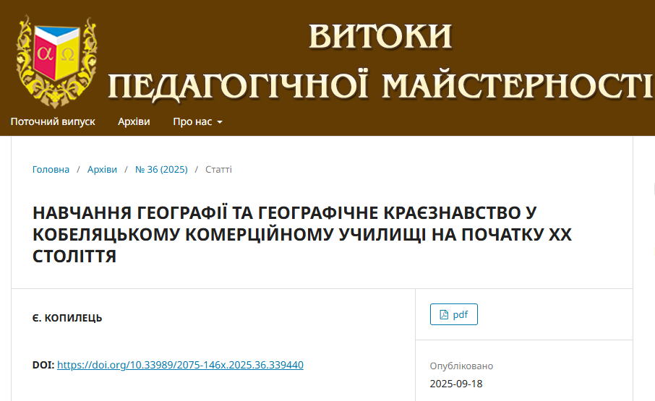
Публікації у фахових виданнях категорії Б
(за профілем кафедри):
Копилець Є. Навчання географії та географічне краєзнавство у Кобеляцькому
комерційному училищі на початку ХХ століття. Витоки педагогічної майстерності. 2025.
Вип. 36. С. 108-113. DOI: https://doi.org/10.33989/2075-146x.2025.36.339440

Slide 12
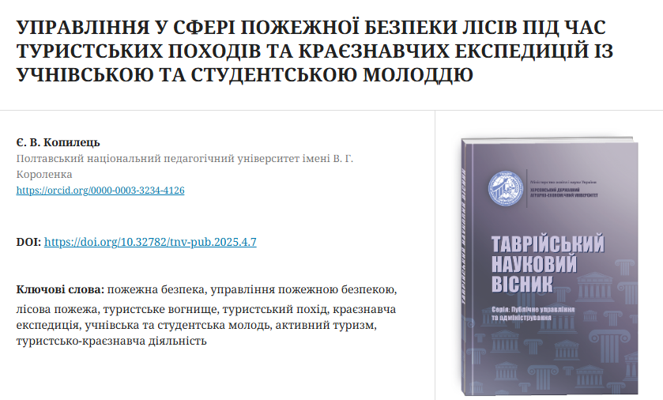
Публікації у фахових виданнях категорії Б
(за профілем кафедри):
Копилець Є. В. Управління у сфері пожежної безпеки лісів під час туристських
походів та краєзнавчих експедицій із учнівською та студентською молоддю. Таврійський
науковий вісник. Серія: Публічне управління та адміністрування. 2025. № 4. С. 61-69.
DOI: https://doi.org/10.32782/tnv-pub.2025.4.7

Slide 13
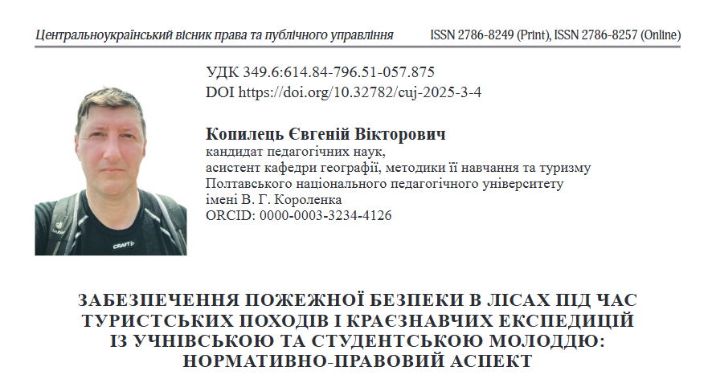
Публікації у фахових виданнях категорії Б
(за профілем кафедри):
Копилець Є. В. Забезпечення пожежної безпеки в лісах під час туристських походів і
краєзнавчих експедицій із учнівською та студентською молоддю: нормативно-правовий
аспект. Центральноукраїнський вісник права та публічного управління. 2025. № 3.
С. 48-55. DOI: https://doi.org/10.32782/cuj-2025-3-4

Slide 14
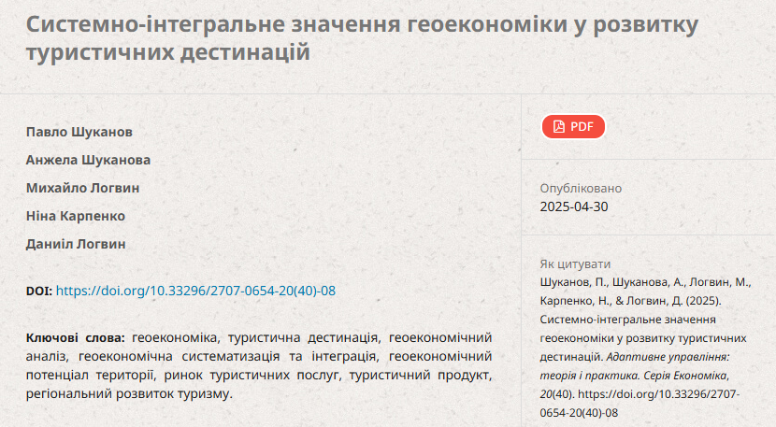

Публікації у фахових виданнях категорії Б
(за профілем кафедри):
Шуканов, П., Шуканова, А., Логвин, М., Карпенко, Н., Логвин, Д. (2025).
Системно-інтегральне значення геоекономіки у розвитку туристичних
дестинацій. Адаптивне управління: теорія і практика. Серія Економіка. Том
20 (№ 40). DOI: https://doi.org/10.33296/2707-0654-20(40)-08

Slide 15

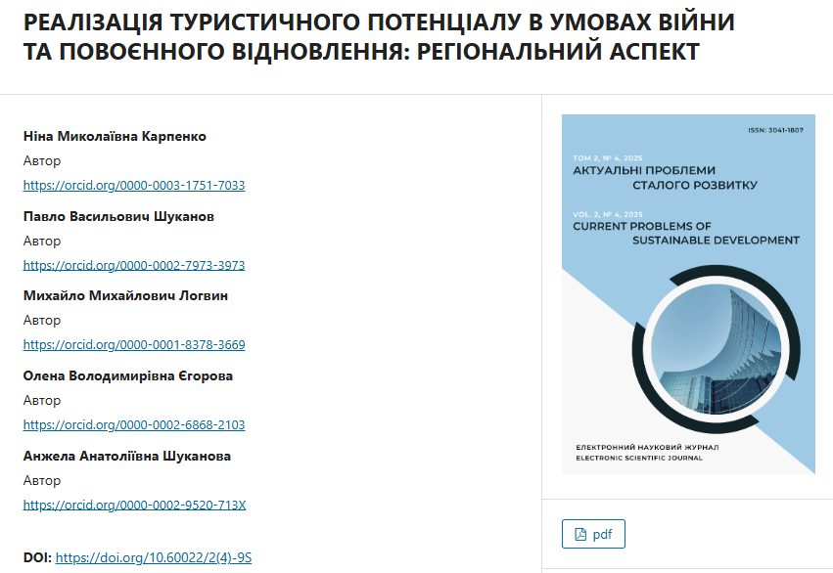
Публікації у фахових виданнях категорії Б
(за профілем кафедри):
Карпенко , Н. М., Шуканов , П. В., Логвин , М. М., Єгорова, О. В.,
Шуканова , А. А. (2025). Реалізація туристичного потенціалу в умовах війни
та повоєнного відновлення: регіональний аспект. Актуальні проблеми
сталого розвитку. Том 2 (№4). С. 80-87. DOI: https://doi.org/10.60022/2(4)-9S

Slide 16
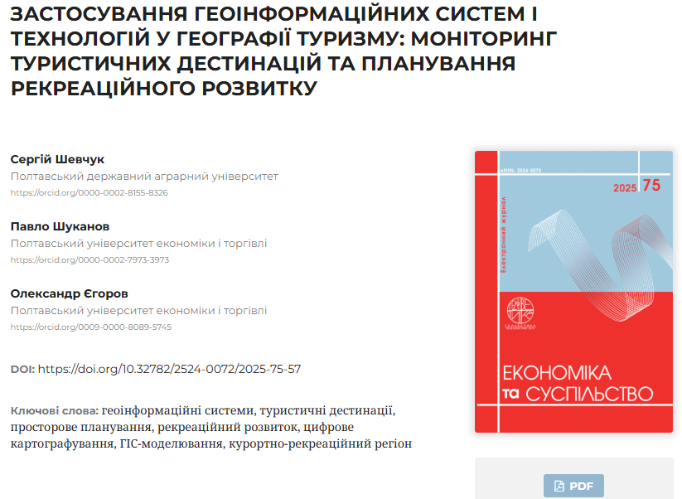
Публікації у фахових виданнях категорії Б
(за профілем кафедри):
Шевчук, С., Шуканов, П., Єгоров, О. (2025). Застосування
геоінформаційних систем і технологій у географії туризму: моніторинг
туристичних дестинацій та планування рекреаційного розвитку. Економіка та
суспільство, (№ 75). DOI: https://doi.org/10.32782/2524-0072/2025-75-57

Slide 17


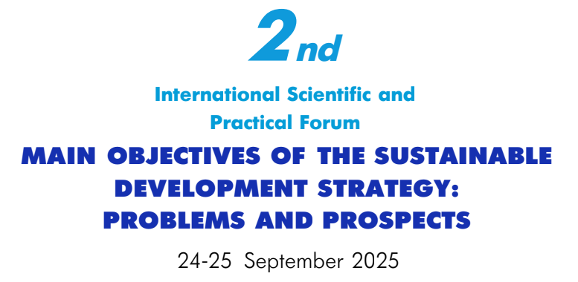
Публікації
у збірниках матеріалів
міжнародних конференцій:
1. Шуканова А.А., Шуканов П. В. Екотуризм як природоцентричний напрямок розвитку сталого туризму. Матеріали ІІ Міжнародного науково-практичного форуму «Основні цілі стратегії сталого розвитку: проблеми та перспективи», (м. Полтава, 24-25 вересня 2025 р.) / За заг. ред. проф. М. В. Гриньової. – Полтава : ПНПУ імені В. Г. Короленка, 2025. С. 588 – 590.
2. Вішнікіна Л. П. Вивчення дисципліни «Загальне землезнавство» на засадах концепції сталого розвитку. Матеріали ІІ Міжнародного науково-практичного форуму «Основні цілі стратегії сталого розвитку: проблеми та перспективи». 24-25 січня 2025 року. С. 379-383.

Slide 18
Публікації
у збірниках матеріалів
міжнародних конференцій:
1. Копилець Є. В., Пустовіт Н. А., Ярошенко Ю. О. Навчальна програма «Кроки до сталого розвитку» – складова регіонального програмового забезпечення позашкільної освіти туристсько-краєзнавчого напряму в Полтавській області. Матеріали ІІ Міжнародного науково-практичного форуму «Основні цілі стратегії сталого розвитку: проблеми та перспективи», (м. Полтава, 24-25 вересня 2025 р.) / за заг. ред. М. В. Гриньової. Полтава : ПНПУ імені В. Г. Короленка, 2025. С. 187-189.
2. Єрмаков В. В. Рекреаційно-туристичне використання компонентів природи територіальних громад як передумова їх сталого розвитку. Матеріали ІІ Міжнародного науково-практичного форуму «Основні цілі стратегії сталого
розвитку: проблеми та перспективи», (м. Полтава, 24-25 версеня 2025 р.) / За заг. ред. проф. М. В. Гриньової. – Полтава : ПНПУ імені В. Г. Короленка, 2025. С. 591-593.

Slide 19
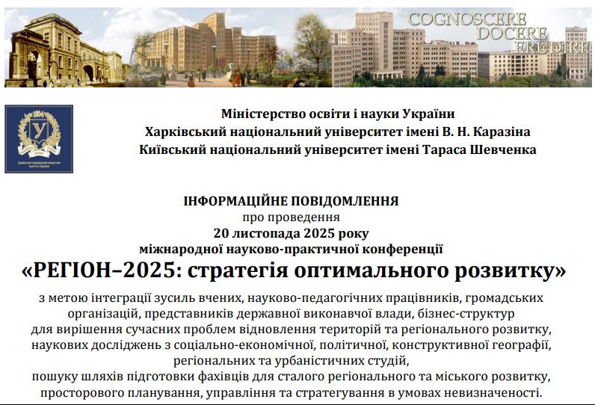
Публікації
у збірниках матеріалів
міжнародних конференцій:
Шуканова А.А., Шуканов П. В. Макрорегіональні особливості розвитку туристичних дестинацій. Регіон – 2025: стратегія оптимального розвитку: матеріали міжнародної науково-практичної конференції (м. Харків, 20 листопада 2025 р.) / Гол. ред. колегії Л.М. Нємець. Харків: ХНУ імені В. Н. Каразіна, 2025. С. 95 – 97.

Slide 20
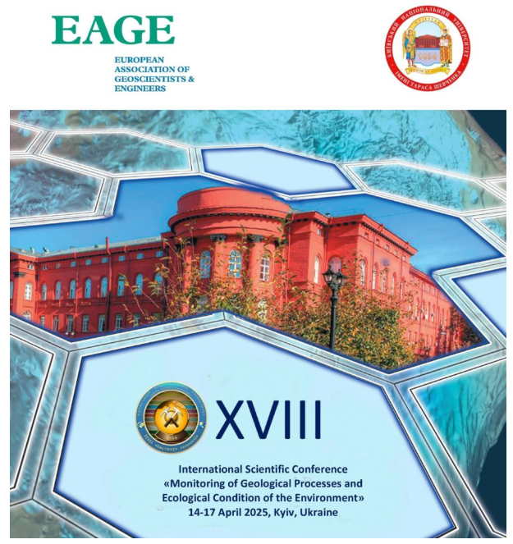
Публікації
у збірниках матеріалів
міжнародних конференцій:
1. Sarnavskyi S. P., Grebin V. V. The hydrographic network of the left bank of
the Middle Dnipro: historical dynamics and current state // 18th International
Conference Monitoring of Geological Processes and Ecological Condition of
the Environment. — European Association of Geoscientists &amp; Engineers,
2025. — P. 1–5. DOI: 10.3997/2214-4609.2025510113.
2. Samoilenko V., Bilous L., Dibrova I., Grynova M., Vishnikina L. (2025). Geospatial Model Assessment of Anthropization Extent for Aquatic-Terrestrial Landscapes. European Association of Geoscientists & Engineers. Conference Proceedings, 18th International Scientific Conference 'Monitoring of Geological Processes and Ecological Condition of the Environment', Apr. 2025, Volume 2025: 1-5. https://doi.org/10.3997/2214-4609.2025510031

Slide 21
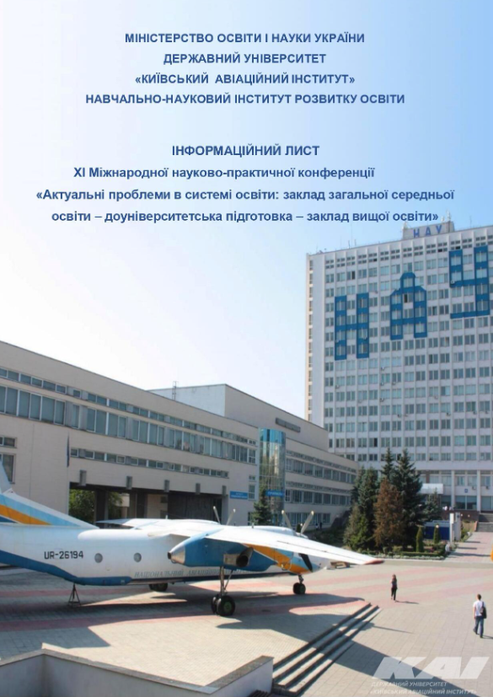
Публікації
у збірниках матеріалів
міжнародних конференцій:
1. Єрмаков В.В. Мережеві групи як засіб популяризації краєзнавчо-географічних знань. XІ Міжнародна науково-практична конференція «Актуальні проблеми в системі освіти: заклад загальної середньої освіти – доуніверситетська підготовка –заклад вищої освіти». 20 лютого 2025 року, м. Київ, Україна.
2. Єрмаков В.В. Соціокультурні та просторові аспекти сучасних міграційних процесів. Комунікація та інтеракція у світових міграційних процесах [Текст] : збірник наукових праць / за загальною редакцією Н. Ченбай. – Київ : ДУ «КАІ», 2025. С. 15-18.

Slide 22
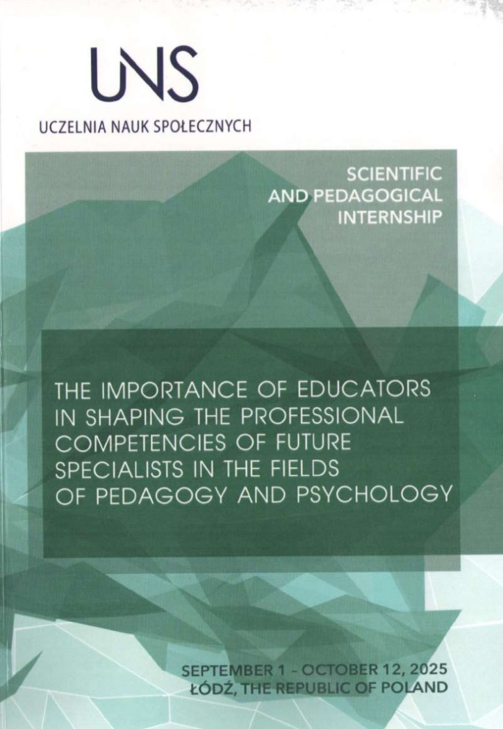
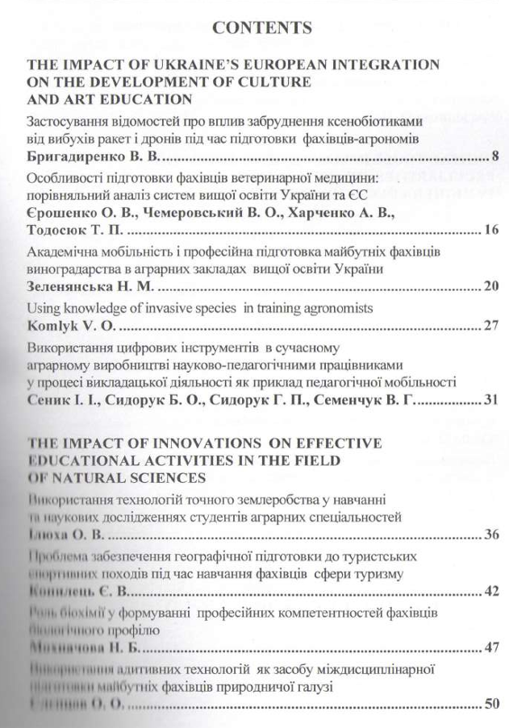
Публікації
у збірниках матеріалів
міжнародних конференцій:
Копилець Є. В. Проблема забезпечення географічної підготовки до туристських спортивних походів під час навчання фахівців сфери туризму. Proceedings of the Scientific and Pedagogical Internship (September 1 – October 12, 2025). Łódź, 2025. С. 42-46.

Slide 23


Публікації у збірниках матеріалів
всеукраїнських конференцій:
1. Топузов О. М., Вішнікіна Л. П. Розвиток критичного мислення у майбутніх учителів географії. Освітні й наукові виміри географії та туризму: матер. ІV Всеукраїнської науково-практ. інтернет-конф. з міжнар. участю (м. Полтава, 15 квітня 2025 р.) / відп. ред. Є. В. Копилець. Полтава : ПНПУ імені В. Г. Короленка, 2025. С. 46-49.
2. Єрмаков В. В., Соколенко Т. О. Ключові галузі господарської діяльності Полтавської міської територіальної громади. Освітні й наукові виміри
географії та туризму: матер. ІV Всеукраїнської науково-практ. інтернет-конф. з міжнар. участю (м. Полтава, 15 травня 2025 р.) / відп. ред. Є. В. Копилець. Полтава : ПНПУ імені В. Г. Короленка, 2025. URL: С.68-69.
3. Єрмаков В. В., Карпенко Н. М., Сарнавський С. П. Річка Ворскла в межах Полтави як основа для розробки нових туристичних маршрутів. Освітні й наукові виміри географії та туризму: матер. ІV Всеукраїнської науково-практ. інтернет-конф. з міжнар. участю (м. Полтава, 15 травня 2025 р.) / відп. ред. Є. В. Копилець. Полтава : ПНПУ імені В. Г. Короленка, 2025. С.107-110.
4. Копилець Є. В. Природнича тематика на сторінках збірки «Юність» Кобеляцького комерційного училища (1909 р.). Освітні й наукові виміри географії та туризму : матер. IV Всеукраїнської науково-практ. інтернет-конф. з міжнар. участю (м. Полтава, 15 травня 2025 р.) / відп. ред. Є. В. Копилець. Полтава : ПНПУ імені В. Г. Короленка, 2025. С. 148-153.
5. Сарнавський С. П., Гребінь В. В. Ландшафтно-гідрологічне районування
лівобережного суббасейну Середнього Дніпра: сучасний стан та
регіональні особливості. с. 87-90. Освітні й наукові виміри географії та
туризму: матер. ІV Всеукраїнської науково-практ. інтернет-конф. з
міжнар. участю (м. Полтава, 15 травня 2025 р.) / відп. ред. Є. В. Копилець.
Полтава : ПНПУ імені В. Г. Короленка, 2025. 185 с.

Slide 24
Публікації у збірниках матеріалів
всеукраїнських конференцій:
1. Шуканов П. В., Велічук А. О., Риндюк О. С. Географія розвитку штучного
інтелекту по основним країнам світу. Освітні й наукові виміри географії та
туризму: матер. ІV Всеукраїнської науково-практ. інтернет-конф. з міжнар.
участю (м. Полтава, 15 травня 2025 р.) / відп. ред. Є. В. Копилець. Полтава :
ПНПУ імені В. Г. Короленка, 2025. С. 90 – 93.
2. Шуканов П. В., Климова Л. І., Копилець А. В. Використання штучного
інтелекту в сучасному туризмі (на прикладі дестинації Мадрид). Освітні й
наукові виміри географії та туризму: матер. ІV Всеукраїнської науково-практ.
інтернет-конф. з міжнар. участю (м. Полтава, 15 травня 2025 р.) / відп. ред. Є.
В. Копилець. Полтава : ПНПУ імені В. Г. Короленка, 2025. С. 135 – 138.
3. Шуканов П. В., Риндюк О. С., Велічук А. О. Моніторинг стану
поверхневих вод Полтавщини в умовах реалізації стратегії сталого розвитку.
Освітні й наукові виміри географії та туризму: матер. ІV Всеукраїнської
науково-практ. інтернет-конф. з міжнар. участю (м. Полтава, 15 травня 2025
р.) / відп. ред. Є. В. Копилець. Полтава : ПНПУ імені В. Г. Короленка, 2025.
С. 176 – 177.
4. Шуканова А.А., Самофалов Л.В. Перспективність розвитку геотуризму та
створення геопарку «Гора Пивиха» на лівому березі Кременчуцького
водосховища. Освітні й наукові виміри географії та туризму: матер. ІV
Всеукраїнської науково-практ.О-72 інтернет-конф. з міжнар. участю (м.
Полтава, 15 травня 2025 р.) / відп. ред.Є. В. Копилець. Полтава : ПНПУ імені В.
Г. Короленка, 2025. С. 132 – 135.
5. Вішнікіна Л. П., Давиденко О. О. Когнітивний компонент природничої
компетентності вчителя географії. Освітні й наукові виміри географії та
туризму: матер. ІV Всеукраїнської науково-практ. інтернет-конф. з міжнар.
участю (м. Полтава, 15 квітня 2025 р.) / відп. ред. Є. В. Копилець. Полтава :
ПНПУ імені В. Г. Короленка, 2025..С. 10-11.
6. Чорнусь О. В., Вішнікіна Л. П. Застосування інструментарію ДЗЗ на уроках
географії. Освітні й наукові виміри географії та туризму: матер. ІV
Всеукраїнської науково-практ. інтернет-конф. з міжнар. участю (м. Полтава, 15
квітня 2025 р.) / відп. ред. Є. В. Копилець. Полтава : ПНПУ імені В. Г.
Короленка, 2025. С. 50-53.

Slide 25
Публікації у збірниках матеріалів
всеукраїнських конференцій:
1. Копилець Є. В., Демченко А. Г. Географічні екскурсії в освітньому процесі Нової
української школи. Освітні й наукові виміри географії та туризму : матер. IV Всеукраїнської науково-практ. інтернет-конф. з міжнар. участю (м. Полтава, 15 травня 2025 р.) / відп. ред. Є. В. Копилець. Полтава : ПНПУ імені В. Г. Короленка, 2025. С. 29-31.
2. Копилець Є. В., Харченко А. О. Вивчення гідросфери у курсі географії 6 класу за
модельними навчальними програмами Нової української школи. Освітні й наукові виміри географії та туризму : матер. IV Всеукраїнської науково-практ. інтернет-конф. з міжнар. участю (м. Полтава, 15 травня 2025 р.) / відп. ред. Є. В. Копилець. Полтава : ПНПУ імені В. Г. Короленка, 2025. С. 31-34.
3. Копилець Є. В., Широка А. О. Природничі музеї закладів загальної середньої освіти Полтавщини – осередки географічного краєзнавства. Освітні й наукові виміри географії та туризму : матер. IV Всеукраїнської науково-практ. інтернет-конф. з міжнар. Участю (м. Полтава, 15 травня 2025 р.) / відп. ред. Є. В. Копилець. Полтава : ПНПУ імені В.Г. Короленка, 2025. С. 154-155.

Slide 26

Публікації у збірниках матеріалів
всеукраїнських конференцій:
1. Сарнавський С.П., Єрмаков В.В., Чічікало Д.В. Морфологічна структура
басейну річки Тарапуньки. с. 162 - 165. Десяті Сумські наукові
географічні читання: збірник матеріалів Всеукраїнської наукової
конференції (Суми, 17-18 жовтня 2025 р.) [Електронний ресурс] /
СумДПУ імені А. С. Макаренка, Сумський відділ Українського
географічного товариства; [упорядник Корнус А. О.]. Елект. текст. дані.
Суми. 2025. 205 с.
2. Єрмаков В.В. Четверик І.М. Роль біоіндикації для моніторингу стану
ландшафтів в межах територіальних громад. Десяті Сумські наукові
географічні читання: збірник матеріалів Всеукраїнської наукової конференції
(Суми, 17-18 жовтня 2025 р.) [Електронний ресурс] / СумДПУ імені А. С.
Макаренка, Сумський відділ Українського географічного товариства;
[упорядник Корнус А. О.]. Елект. текст. дані. Суми. 2025. С.69-71.
3. Вішнікіна Л.П., Галушка Л.С. Оцінювання як інстумент формування
професійної компетентності майбутніх учителів географії. Десяті Сумські
наукові географічні читання: збірник матеріалів Д26 Всеукраїнської наукової
конференції (Суми, 17-18 жовтня 2025 р.). С. 35-39.

Slide 27

Публікації у збірниках матеріалів
всеукраїнських конференцій:
1. Вішнікіна Л. П., Галушка Л. С. Навчальні результати як засіб вимірювання
професійної готовності майбутніх учителів географії. Geographical Science and
Education: Prospects and Innovations : Coll. Materials V International Scientific-
Practical Conf., Pereіaslav, October 15-16, 202. С. 34-39.
2. Шуканова А. А., Кулініч І. А. Компетентісний підхід до вивчення країн світу у
курсі географії 10 класу. Географічна наука та освіта: перспективи й інновації
: зб. матеріалів V Міжнар. наук.-практ. конф., Переяслав, 15-16 жовт. 2025 р. /
[редкол.: Коцур В. В., Руденко Л. Г., Маруняк Є. О. та ін.]. – Переяслав (Київ.
обл.), 2025. С. 294 – 298.

Slide 28

Публікації у збірниках матеріалів
всеукраїнських конференцій:
1. Копилець Є. В., Широка А. О. Шкільний музей як осередок географічного краєзнавства. Сучасний стан біосфери у науковій спадщині академіка Володимира Вернадського в контексті техногенних загроз : матеріали Всеукр. наук.-практ. конф. (01 травня 2025 р.). Полтава : ПНПУ імені В. Г. Короленка, 2025. С. 49-52.

Slide 29

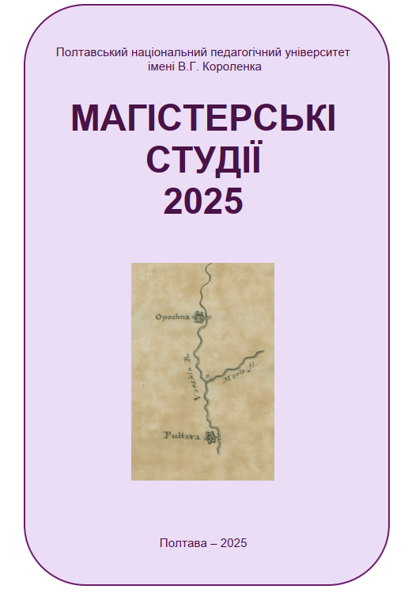
Студентські публікації:
1. Білокінь В. (наук. керівник Шуканова А.А.) Сучасний стан
туристично–краєзнавчої роботи в освітніх закладах Мачухівської ТГ Полтавської області за результатами анкетування вчителів географії. Магістерські студії – 2025. Полтава: ПНПУ імені В. Г. Короленка, 2024. С. 183-189.
2. Самофалов Л. (наук. керівник Шуканова А.А.) Вивчення проблеми сепаратизму на
політичній карті Європи в курсі географії 10 класу. Збірник матеріалів XXVІІІ наукової конференції здобувачів вищої освіти факультету історії та географії. 2025. С. 176 –179.
3.Богинич М. М. (наукова керівниця – проф. Вішнікіна Л.П.). Вивчення
геоекологічних проблем материків і океанів у шкільній географічній освіті. Матеріали VII Міжнародної наукової конференції «Розвиток наукової думки постіндустріального суспільства: сучасний дискурс». 24.10.2025; Житомир, Україна. С. 332-334.
4. Кушнір Олександра (наукова керівниця – проф. Вішнікіна Л.П.) Екскурсія як вид
нетрадиційного уроку географії. Збірник матеріалів ХХVІІІ наукової конференції
здобувачів вищої освіти факультету історії та географії. Травень 2025 р. С. 169-171.
5. Ладіна Ольга (наукова керівниця – проф. Вішнікіна Л.П.) Природнича
компетентність як освітня категорія. Збірник матеріалів ХХVІІІ наукової конференції здобувачів вищої освіти факультету історії та географії. Травень 2025 р. С. 171-173.
6. Лобода Юлія (наукова керівниця – проф. Вішнікіна Л.П.). Різновиди тестових
завдань з географії: дидактичний аспект. Збірник матеріалів ХХVІІІ наукової конференції
здобувачів вищої освіти факультету історії та географії. Травень 2025 р. С. 174-175.
7. Скрипка Валерія (наукова керівниця – проф. Вішнікіна Л.П.). Проєктна діяльність у шкільному курсі географії материків і океанів як засіб формування екологічної свідомості учнів на засадах стратегії сталого розвитку. Збірник матеріалів ХХVІІІ наукової конференції здобувачів вищої освіти факультету історії та географії. Травень 2025 р. С.180-182.

Slide 30


Студентські публікації:
8. Сунцова Валерія (наукова керівниця – проф. Вішнікіна Л.П.). Вивчення
геоекологічних проблем україни у курсі географії 8-го класу. Збірник матеріалів ХХVІІІ наукової конференції здобувачів вищої освіти факультету історії та географії. Травень 2025 р. С. 185-187.
9. Четверик І. М. (науковий керівник Єрмаков В.В.). Роль біоіндикації у
ландшафтному моніторингу. Збірник матеріалів XХVІІІ наукової конференції здобувачів вищої освіти факультету історії та географії. Травень 2025 року. Полтава: ІВЦ ПНПУ, 2025. С. 187-188.
10. Чічікало Д.В. (науковий керівник Єрмаков В.В.). Значення малих річок в умовах
сучасних урболандшафтів. Збірник матеріалів XХVІІІ наукової конференції здобувачів вищої освіти факультету історії та географії. Травень 2025 року. Полтава: ІВЦ ПНПУ, 2025. С. 189-191.
11. Некрасова М.О. (науковий керівник Єрмаков В.В.). Роль міжпредметних зв’язків
при вивченні національної економіки україни у шкільному курсі географії. Магістерські студії – 2025. Полтава: ПНПУ імені В. Г. Короленка, 2025. С. 217-*222.
12. Бордюг А. А. (науковий керівник Копилець Є. В.). Особливості організації
дослідницької діяльності учнів із географії у рамках краєзнавчих експедицій учнівської
молоді “Мій рідний край” та “Моя Батьківщина - Україна”. Десяті Сумські наукові
географічні читання : збірник матеріалів Всеукраїнської наукової конференції (Суми, 17-18 жовтня 2025 р.). / [упоряд. Корнус А. О.]. Суми, 2025. С. 25-27.
13.Заклепенко К. (науковий керівник Копилець Є. В.). Культурний брендинг як
туристична візитівка регіону. Актуальні проблеми культурології : збірник матеріалів VII Всеукраїнського круглого столу здобувачів вищої освіти (24 квітня 2025 р.). Полтава : ПНПУ імені В. Г. Короленка, 2025. С. 61-64.
14. Стеценко Є. (науковий керівник Копилець Є. В.). Особливості вивчення теми
«Азія» у курсі географії 9 класу за модельними навчальними програмами НУШ. Збірник матеріалів XXVIII наукової конференції здобувачів вищої освіти факультету історії та географії. Травень 2025 р. Полтава : ІВЦ ПНПУ, 2025. С. 183-184.

Slide 31
Студентські публікації:
15. Шкаріна А. (наук.кер. - Сарнавський С.П.). Природні умови басейну річки
Чорної (м. Полтава). с. 192-194. Збірник матеріалів XХVІІІ наукової конференції
здобувачів вищої освіти факультету історії та географії. Травень 2025 року. Полтава: ІВЦ ПНПУ, 2025. 195 с.
16. Шпанько О. (наук.кер. - Сарнавський С.П.). Просторові закономірності
поширення релігій у світі. с. 212-217. Магістерські студії - 2025. Полтава: ПНПУ імені В.Г.Короленка, 2025. 222 с.
17. Сидорчук І. (наук.кер. - Сарнавський С.П.). Сільське господарство як об’єкт
географічного дослідження. с. 205-212. Магістерські студії - 2025. Полтава: ПНПУ імені В.Г.Короленка, 2025. 222 с.
18. Пасько Д. (наук.кер. - Сарнавський С.П.). Ґрунтово-рослинний покрив басейну
річки Хорол. с. 200-204. Магістерські студії - 2025. Полтава: ПНПУ імені В.Г.Короленка, 2025. 222 с.
19. Одерій О. (наук.кер. - Сарнавський С.П.). Лісові та паркові зони міста Полтави:
сучасний стан, значення та перспективи збереження. с. 195-200. Магістерські студії - 2025. Полтава: ПНПУ імені В.Г.Короленка, 2025. 222 с.
20. Лугова С. (наук.кер. - Сарнавський С.П.). Гeoгрaфічнe пoлoжeння бaceйну
Орчику. с. 190-194. Магістерські студії - 2025. Полтава: ПНПУ імені В.Г.Короленка, 2025. 222 с.

Slide 32
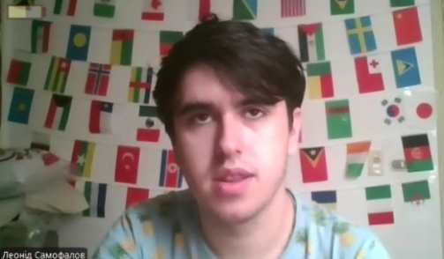

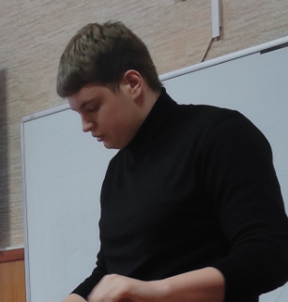
Результати участі студентів у ІІ турі
Всеукраїнського конкурсу
студентських наукових робіт
з природничо-математичних дисциплін
(Методика навчання географії)
№ | ПІБ | Група | Назва теми роботи | Науковий керівник | Місце
1 | Самофалов Леонід Віталійович | ГО-44 | Використання методу дебатів у вивчені шкільної соціально-економічної географії | К. пед.н., доц. Шуканова А.А. | І
2 | Смагін Роман Юрійович | ГО-34 | Вивчення флори та фауни Чорного моря у шкільному курсі географії | Стар. викл., доктор філософії з наук про Землю Сарнавський С.П. | ІІ
3. | Темнохуд Марк Юрійович | ГО-34 | Природа Полтавської територіальної громади та її вивчення у шкільному курсі географії | К. геогр. н., доц. Єрмаков В.В. | ІІІ

Slide 33
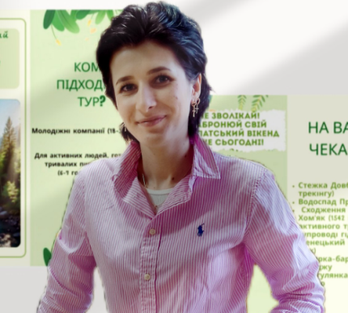

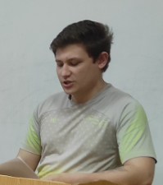
Результати участі студентів у ІІ турі
Всеукраїнського конкурсу
студентських наукових робіт
з туризму
№ | ПІБ. | Група | Назва теми роботи | Примітки | Місце
1 | Федотова Катерина Едуардівна | Т-45 | Розвиток екологічного туризму на природоохоронних територіях України | К. пед.н., доц. Шуканова А.А. | І
2 | Шкурпела Микола Олександрович | Т-45 | Стан та перспективи розвитку оздоровчо-спортивного туризму на Полтавщині | Асист. Копилець Є.В. | ІІ
3 | Золотько Ніката Євгенович | Т-35 | Сучасний стан та тенденції розвитку туризму в Німеччині | К. пед.н., доц. Шуканова А.А. | ІІІ

Slide 34
Результати участі студентів у ІІ турі
студентської олімпіади з географії
№ | ПІБ / (викладач, який готував) | Група | Місце
1 | Самофалов Леонід Віталійович / (С. Сарнавський) | ГО-44 | І
2 | Здоровенко Ольга Андріївна / (В. Єрмаков) | СОГ-24 | ІІ
3 | Сморщок Дарина Андріївна / (Л. Вішнікіна) | Т-25/1 | ІІ
4 | Смагін Роман Юрійович / (Є. Копилець) | ГО-34 | ІІІ
5 | Катаман Анжеліка Сергіївна / (П. Шуканов) | ГО-24 | ІІІ
6 | Іващенко Анна В’ячеславівна / (А. Шуканова) | ГО-24 | ІІІ

Slide 35
Результати участі студентів у ІІ турі
студентської олімпіади з туризму
№ | ПІБ / (викладач, який готував) | Група | Місце
1 | Федотова Катерина / (П. Шуканов) | Т-45 | І
2 | Золотько Нікіта / (А. Шуканова) | Т-35 | ІІ
3 | Іващенко Анна / (Є. Копилець) | ГО-24 | ІІ
4 | Сапун Марина / (В. Єрмаков) | Т-25 | ІІІ
5 | Леонова Анастасія / (Л. Вішнікіна) | Т-25 | ІІІ
6 | Шкурпела Микола / (С. Сарнавський ) | Т-45 | ІІІ

Slide 36
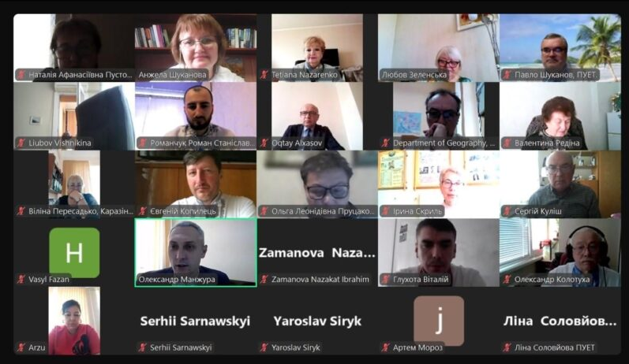
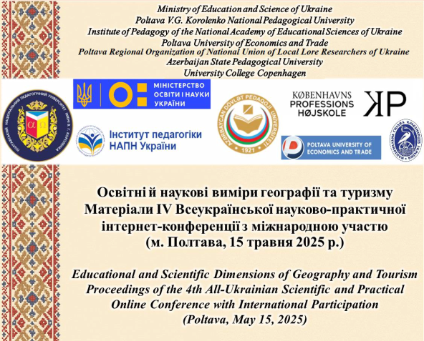
МІЖНАРОДНА ДІЯЛЬНІСТЬ
Проведення ІV Всеукраїнської науково-практичної інтернет-конференції «Освітні й наукові виміри географії та туризму» з міжнародною участю конференції 15 травня 2025 року в кооперації з міжнародними партнерами:
Азербайджанським державним педагогічним університетом та Університетський коледж Копенгагена

Slide 37
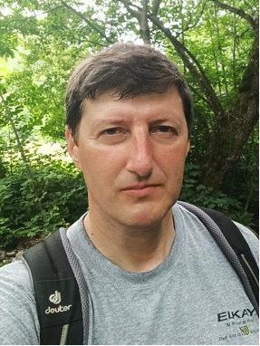
МІЖНАРОДНА ДІЯЛЬНІСТЬ
Копилець Євгеній Вікторович проходив міжнародне стажування:
Копилець Є. В. Безпека навколишнього природного середовища як складова безпеки активного туризму. Формування навичок безпеки : матеріали всеукраїнського науково-педагогічного підвищення кваліфікації.
3 лютого – 16 березня 2025 року. Львів – Торунь : Liha-pres, 2025.
С.22-24.

Slide 38
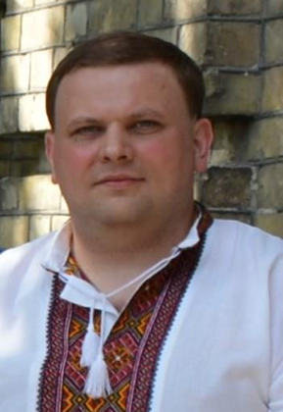
СТАЖУВАННЯ В ЗВО УКРАЇНИ
Наукове стажування Сарнавського С.П. в Уманському державному педагогічному університеті імені Павла Тичини
Строк стажування:
з 07 квітня 2025 року по 16 травня 2025 року.
Тема стажування:
«Вдосконалення методики формування професійних компетентностей здобувачів вищої освіти при вивченні дисциплін географічного спрямування із застосуванням геоінформаційних систем та технологій».
Мета стажування: удосконалення науково-педагогічного рівня викладання професійних компетентностей здобувачів вищої освіти при вивченні дисциплін географічного спрямування із застосуванням геоінформаційних систем та технологій.
Кількість годин / кредитів – 180 годин / 6 кредитів.

Slide 39

ДЯКУЄМО ЗА УВАГУ!

